Slide 1
Data Science Выпускная квалификационная работа по теме: «Прогнозирование конечных свойств новых материалов (композиционных материалов)»
Мещанова А.А.
группа 11784DS

Slide 2
План работы
¹
Изучение теоретических основ машинного обучения
²
Разведочный анализ данных и визуализация
³
Предобработка данных
⁴
Разработка, обучение и оценка различных моделей
⁵
Создание приложения для выбранной модели

Slide 3
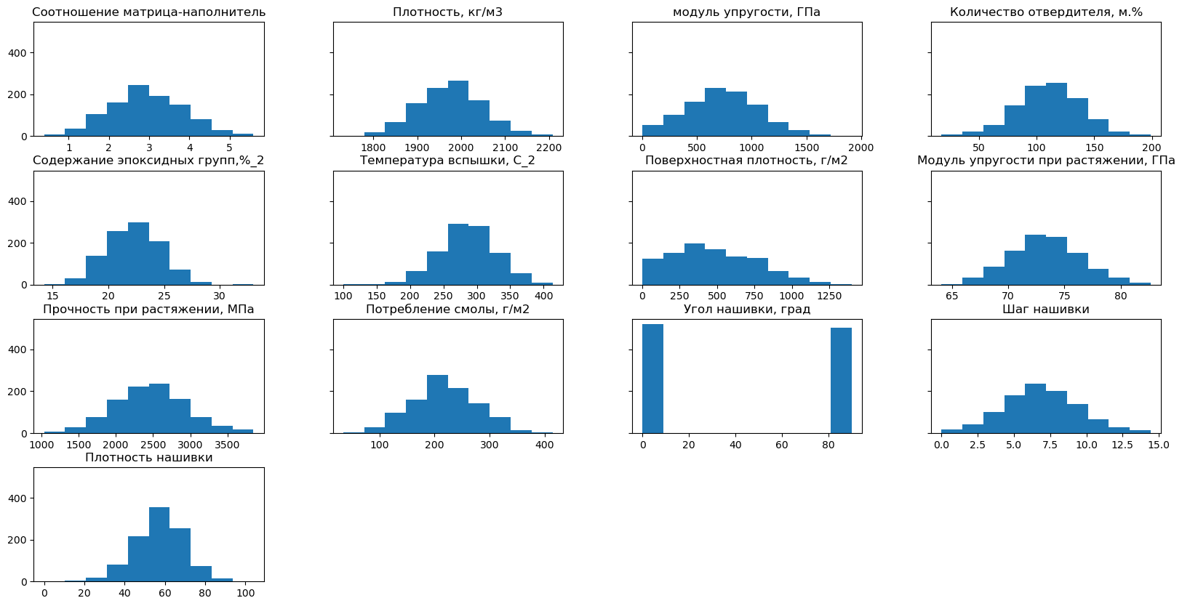
Разведочный анализ данных
 | count | mean | std | min | max
Соотношение матрица-наполнитель | 1023.0 | 2.930366 | 0.913222 | 0.389403 | 5.591742
Плотность, кг/м3 | 1023.0 | 1975.734888 | 73.729231 | 1731.764635 | 2207.773481
модуль упругости, ГПа | 1023.0 | 739.923233 | 330.231581 | 2.436909 | 1911.536477
Количество отвердителя, м.% | 1023.0 | 110.570769 | 28.295911 | 17.740275 | 198.953207
Содержание эпоксидных групп,%_2 | 1023.0 | 22.244390 | 2.406301 | 14.254985 | 33.000000
Температура вспышки, С_2 | 1023.0 | 285.882151 | 40.943260 | 100.000000 | 413.273418
Поверхностная плотность, г/м2 | 1023.0 | 482.731833 | 281.314690 | 0.603740 | 1399.542362
Модуль упругости при растяжении, ГПа | 1023.0 | 73.328571 | 3.118983 | 64.054061 | 82.682051
Прочность при растяжении, МПа | 1023.0 | 2466.922843 | 485.628006 | 1036.856605 | 3848.436732
Потребление смолы, г/м2 | 1023.0 | 218.423144 | 59.735931 | 33.803026 | 414.590628
Угол нашивки, град | 1023.0 | 44.252199 | 45.015793 | 0.000000 | 90.000000
Шаг нашивки | 1023.0 | 6.899222 | 2.563467 | 0.000000 | 14.440522
Плотность нашивки | 1023.0 | 57.153929 | 12.350969 | 0.000000 | 103.988901
Описательная статистика признаков датасета, полученного в результате объединения исходных файлов

Slide 4
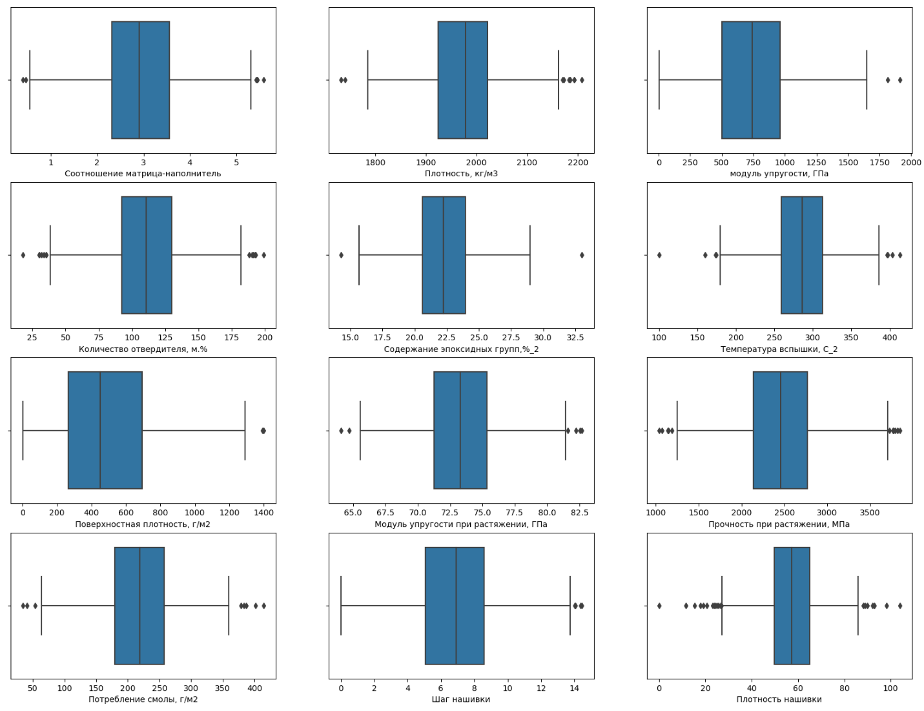
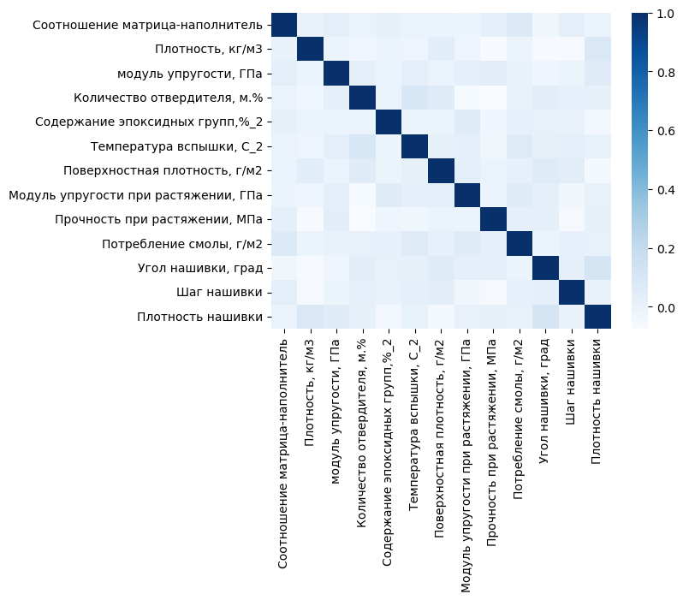
Разведочный анализ данных
Отсутствие видимых корреляций и наличие выбросов

Slide 5
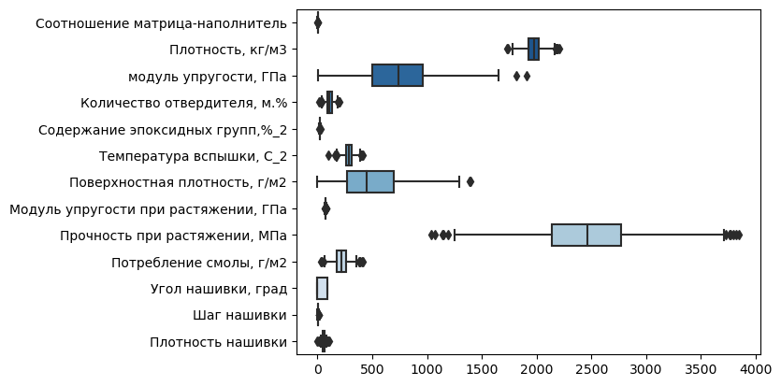
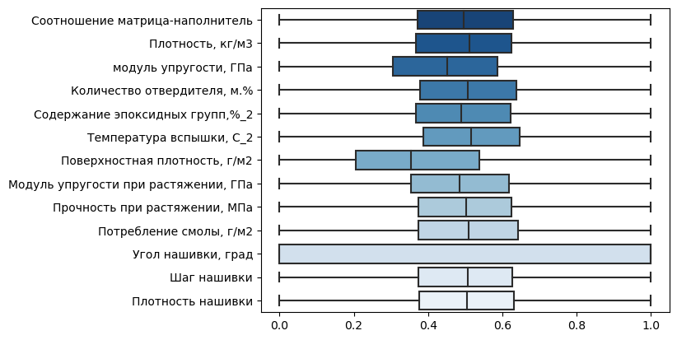
Предобработка данных
Сравнение боксплотов до и после очистки и нормализации данных
До
После

Slide 6
Разработка, обучение и тестирование моделей
Оценки для моделей предсказания модуля упругости при растяжении
 | Модель регрессии | MAE | MSE | R2
0 | Linear | 2.6109355505901184 | 10.152935631185066 | -0.024476898005094228
1 | Ridge | 2.5998136023821914 | 10.084913812910749 | -0.017613190412159918
2 | Lasso | 2.5948108078737024 | 10.09572202309215 | -0.018703787461314736
3 | ElasticNet | 2.5801929025662833 | 9.998351572705044 | -0.00887867080603466
4 | GradientBoosting | 2.6998404476642666 | 11.112730470692213 | -0.12132451682377177
5 | KNeighbors | 2.6225621597024773 | 10.325154738425082 | -0.04185458098976058
6 | DecisionTree | 2.6342990118377716 | 10.509499850482133 | -0.06045583243299113
7 | RandomForest | 2.576793337919035 | 10.024106937432755 | -0.011477503017891744
8 | AdaBoost | 2.6353405208350638 | 10.432782936591103 | -0.052714750560453716
9 | NeuralNetwork | 2.580495886956309 | 9.966996628786234 | -0.005714815853147925
Лучшие модели:
NeuralNetwork
ElasticNet
Оценки для моделей предсказания прочности при растяжении
 | Модель регрессии | MAE | MSE | R2
0 | Linear | 372.05238450611114 | 214801.90979576955 | -0.003529768950333745
1 | Ridge | 369.8832593534413 | 213955.87645116603 | 0.0004228013393881014
2 | Lasso | 368.9355592328838 | 213322.56630912074 | 0.0033815533408245724
3 | ElasticNet | 368.8669394882762 | 214058.58303888745 | -5.703200261408803e-05
4 | GradientBoosting | 382.86326924208987 | 225302.159467887 | -0.05258572537734851
5 | KNeighbors | 400.581653879789 | 250632.24504259886 | -0.1709249661618053
6 | DecisionTree | 400.581653879789 | 250632.24504259886 | -0.1709249661618053
7 | RandomForest | 368.94893692224065 | 213550.7865727877 | 0.0023153345689093108
8 | AdaBoost | 380.4897225346174 | 224358.12034276538 | -0.04817528337516097
9 | NeuralNetwork | 1213.5428445429625 | 1686732.611086863 | -6.880220381161292
Лучшие модели:
RandomForest
Lasso
Ridge

Slide 7
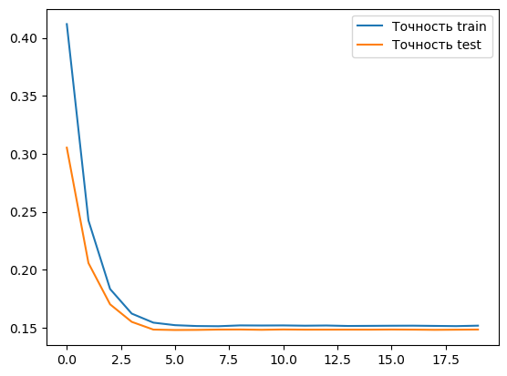
Разработка, обучение и тестирование ИНС
Визуализация обучения выбранной модели
Оценки моделей искусственной нейронной сети для предсказания соотношения матрица-наполнитель
 | Версия нейросети | MAE | MSE | R2
0 | Нейросеть 1 | 2.386060661491529 | 6.45774411548042 | -7.4474735694538445
1 | Нейросеть 2 | 0.7137162029574031 | 0.7679923222381272 | -0.004622469957904052
2 | Нейросеть 3 | 0.7104158222844613 | 0.7644645654075289 | -7.757443281297682e-06
3 | Нейросеть 4 | 0.7143640262384645 | 0.775958358616658 | -0.015042963640772733
4 | Нейросеть 5 | 0.7116793262948142 | 0.7653706815770234 | -0.001193061824467545
5 | Нейросеть 6 | 0.7131466493755869 | 0.7667935002491898 | -0.003054272630024002
6 | Нейросеть 7 | 1.19195047989152 | 1.9860870722335884 | -1.598030790521507
7 | Нейросеть 8 | 0.7101724567930656 | 0.7637227176227177 | 0.0009626649585182667
8 | Нейросеть 9 | 0.711454842236497 | 0.7661455688434341 | -0.0022067036760575753
9 | Нейросеть 10 | 0.7133339033046622 | 0.7730611124592092 | -0.011253031754097309

